Slide 1
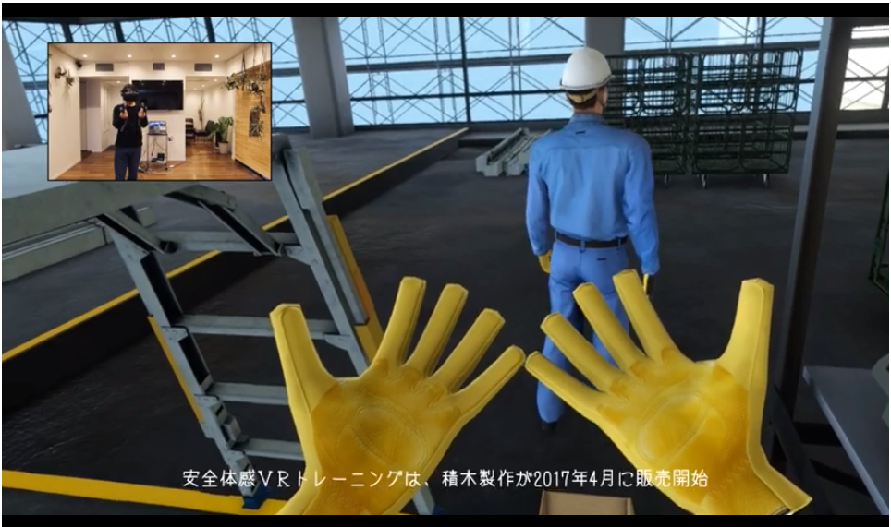
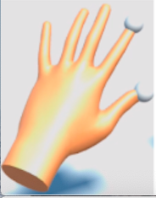
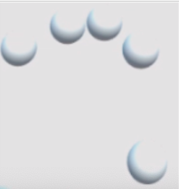
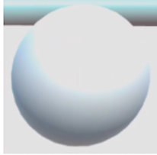
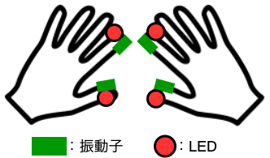
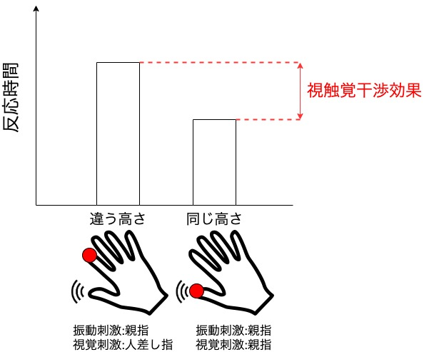
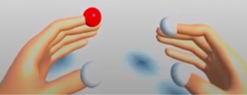
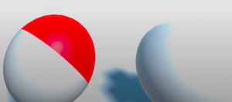
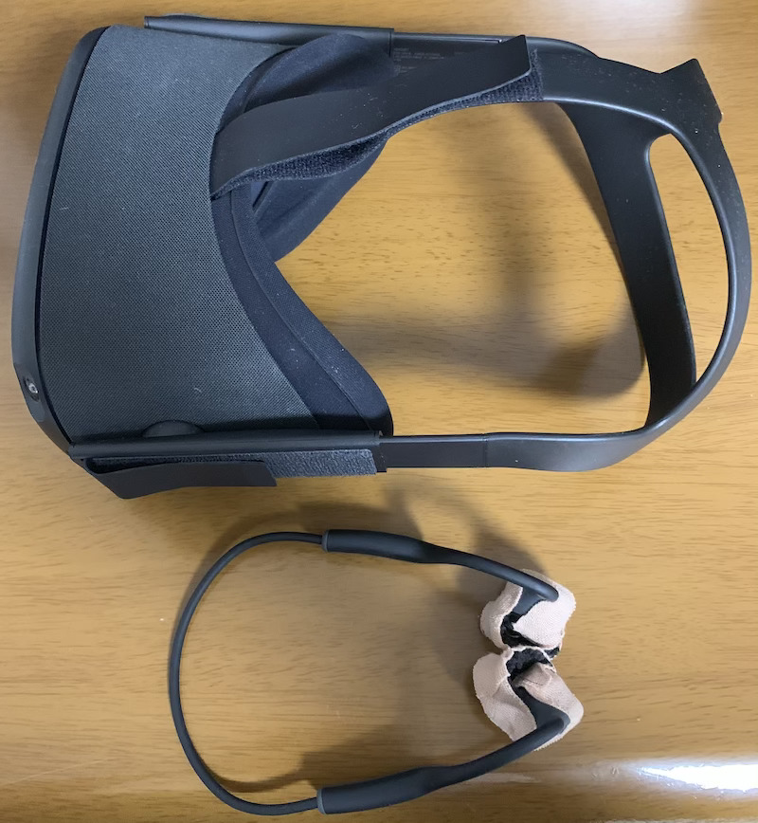
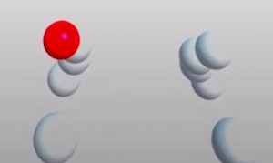
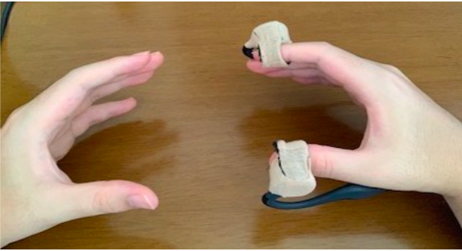
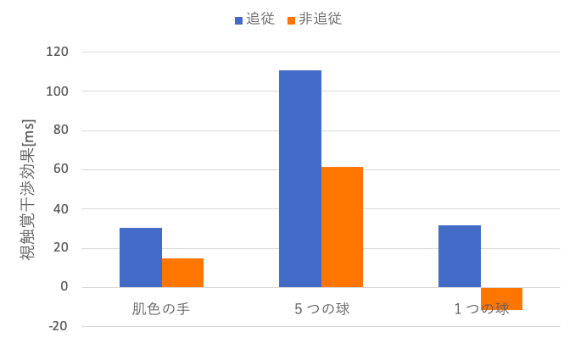
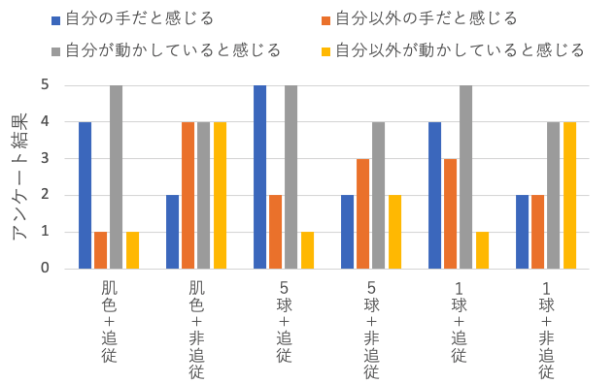
視触覚干渉効果による身体所有感の客観的評価
東京工業大学 高祖信宏 三武裕玄 長谷川晶一
1.背景
客観的に一人称視点のVRシステムを評価したい
なぜ一人称視点か
：HMDの特性上、
一人称視点のシステムが多いから
これまでの評価手法
：アンケート調査
  ・アバターとの一体感
  ・身体所有感
→主観の影響が強い。
客観的な評価に適しているとは言い難い。
3.実験内容
実験目的
  VRアバターに身体所有感をどの程度獲得しているかをCCEで計測し、条件間で比較を行う。
実験方法
  視触覚干渉課題の練習を行う。
  手を用いた簡単なタスクを行う。
  視触覚干渉課題を行い、効果を計算する。
実験因子
  手のモデル＊追従条件(追従・非追従)＝6条件
一般的なVRシステム_{[1]}
2.視触覚干渉効果
視触覚干渉課題
C.Spenceらが考案したもの_{[2]}。
  視触覚干渉課題の手順
  親指と人差し指に、振動子とLEDをつける。
  親指が振動したら下、人差し指が振動したら上と回答する。
    (振動と同時にLEDのどれかがランダムで光るが、それを無視して、振動位置を答える)
：肌色の手
：５つの球(指先)
：１つの球(手のひら)
タスクの内容
  単純なタスクとして、キューブを移動させるタスクを行う。(動画を参照)
手順
  右手で手前のスイッチを押す。
  右手で左側のエリアに発生するキューブを右側の同色の枠に移動させる。これを３セット行う。
  左手で右側のエリアに発生するキューブを左側の同色の枠に移動させる。これを３セット行う。
  左手で手前のスイッチを押す。
視触覚干渉効果
  計算式
  視触覚干渉効果
  ＝振動位置とLEDが光った位置が違うときの反応時間
  ー 振動位置とLEDが光った位置が同じときの反応時間
VR空間上での視触覚干渉課題の実装と装置
特徴
  視覚刺激(LED)が自分の手以外についている時、干渉効果はその物体を、どの程度自分の手であると感じているかで効果の値が変化する
    →Rubber Hand Illusionなどのゴム手袋などで確認された_{[3]}。
    VRアバターでも同様の効果が現れる可能性がある。
  視触覚干渉効果について、知っていても知らなくても、同様の効果が発生する。
    →主観の影響が小さい。
視触覚干渉課題で左手の人差し指が光っている状態と実際に装置をつけたての様子
必要な装置
VR空間上のアバターの親指と人差し指に対応した位置が、それぞれ赤くなることでLEDの代わりとした。
振動子は右手にのみ取り付けた。
回答は、左手の中指と薬指のピンチジェスチャーにより行うことにした。
コロナ禍を鑑みて、「実験装置を送るだけで実験を行える」を重視し、装置を最小限の、振動子とHMDだけで完結するようにした。
VRアバターへの身体所有感を客観的に評価できる可能性がある。
使用した装置
HMD：oculus quest , 振動子： SUTOMO E9 骨伝導イヤホン
4.実験結果 (実験は一人分しか行えていない)
全てのアバター条件において、追従の方が視触覚干渉効果の値が大きいのは、アンケートの結果で、追従の方が自分の手であると感じていることとと一致する。
実験後の自由アンケートで、「５つの球が一番自分の動きと合っていて、自分の手だと感じた。逆に肌色のモデルは、細かい動作までできるが、細かい動きの違和感も目立った。」というものがあり、この意見は、視触覚干渉効果の値が５つの球のモデルが最も大きいことと一致する。
条件毎の視触覚干渉効果
条件毎のアンケート結果
(アンケートは左手と右手を別々に取ったが、同値だったので省略)
参考文献
[1]株式会社 積木製作:安全体感VRトレーニング http://tsumikiseisaku.com/safetyvr/
[2] C. Spence, F. Pavai, A. Maravita, N. Holmes:
“Multisensory contributions to the 3-D representation of visuotactile peripersonal space in humans: evi- dence from the crossmodal congruency task ”, Journal of Physiology(Paris), vol.98, pp.171-189, 2004.
[3] VISUAL CAPTURE OF TOUCH: Out-of-the-Body Experiences With Rubber Gloves:Francesco Pavani,Charles Spence, and Jon Driver,Copyright © 2000 American Psychological Society,VOL. 11, NO. 5, SEPTEMBER 2000

